Slide 1

Samfundsøkonomi
Lektion 4 – Inflation

Slide 2
Planen
Prisdannelse: Markedsligevægten – efterspørgsel og udbud.
Hvilke årsager er der til inflation?
Hvad skyldes den nuværende inflation?

Slide 3
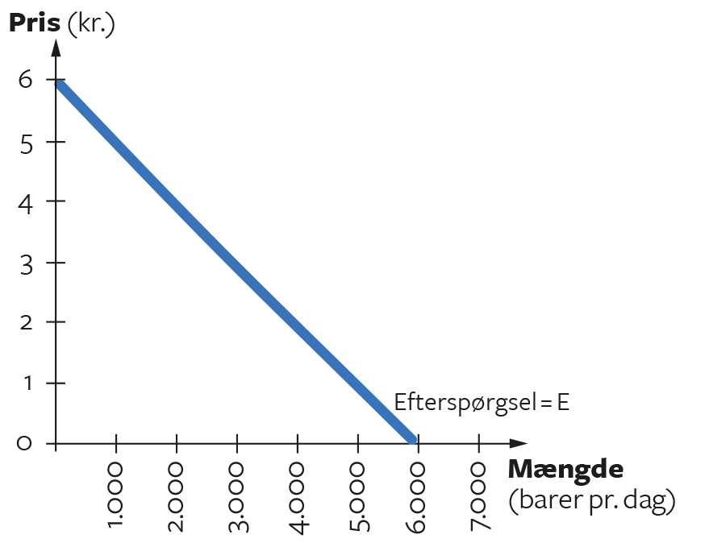
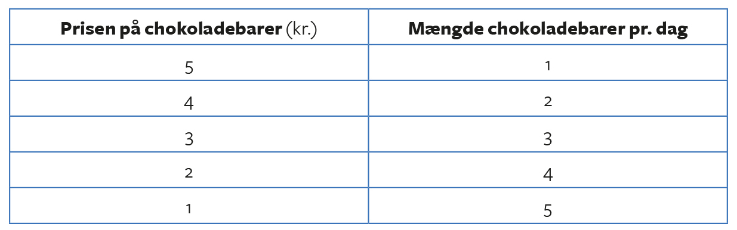
Efterspørgsel
Efterspørgsel er den mængde af en vare, tjeneste eller ressource, som forbrugere og virksomheder alt andet lige kan og vil købe til en bestemt pris i en bestemt tidsperiode. „Kan“ betyder, at forbrugere eller virksomheder har råd til at købe en vare, mens „vil“ betyder, at forbrugere eller virksomheder er villige til at købe den pågældende vare.

Slide 4
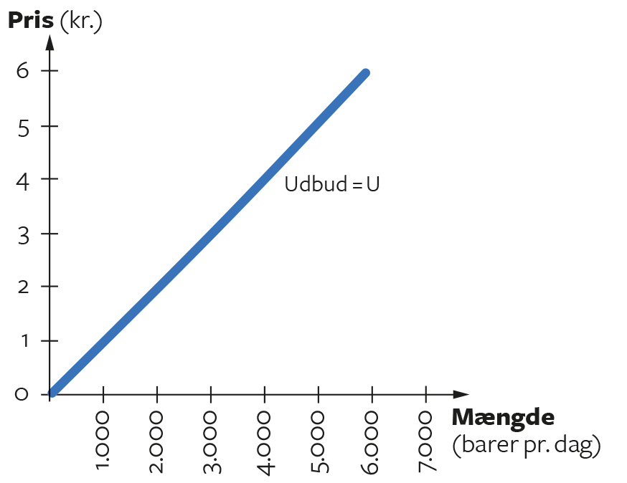
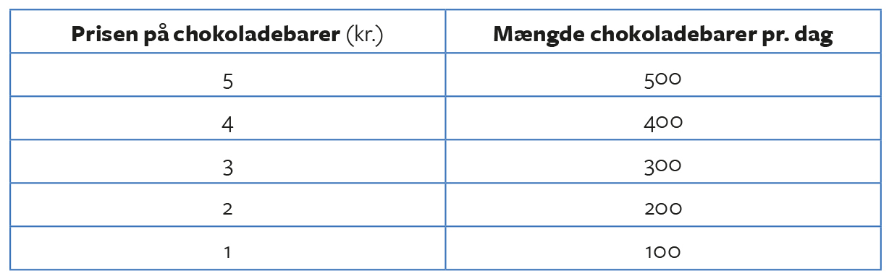
Udbud
Udbud er den mængde af en vare eller tjeneste, som en virksomhed alt andet lige kan og vil producere og sælge på markedet i en bestemt tidsperiode. „Kan“ betyder, at virksomheden har råd til at betale omkostningerne ved at producere en vare eller tjeneste. „Vil“ betyder, at virksomheden er villig til at producere denne vare eller tjeneste frem for andre goder.

Slide 5
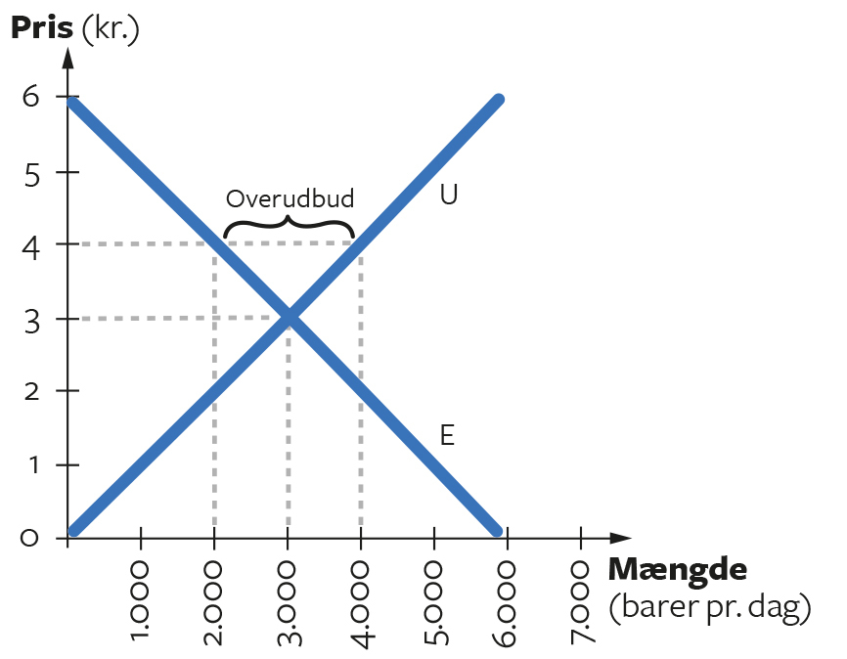
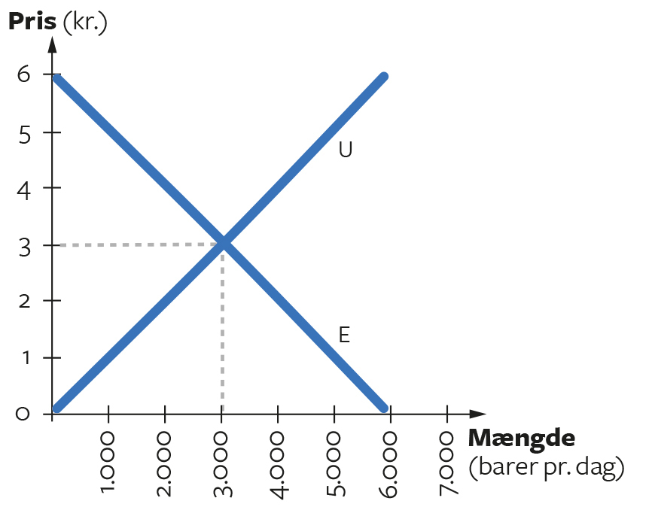
Markedsligevægten
Markedsligevægten, dækker over den situation, hvor den mængde, virksomhederne udbyder, svarer til den mængde, som forbrugerne kan og vil købe til den pågældende pris.
Spørgsmål: Hvad sker der med prisen, hvis virksomhederne sænker produktionen?

Slide 6

Inflation
Årsager til inflation
Højt forbrug → efterspørgsel → Inflation
Høje omkostninger → udbuddet
Høj pengemængde (lav rente) → højere forbrug
Forventninger til inflation → Løn-prisspiral → højere omkostninger
https://www.dr.dk/drtv/se/explainer_-derfor-bliver-alting-dyrere_275004

Slide 7
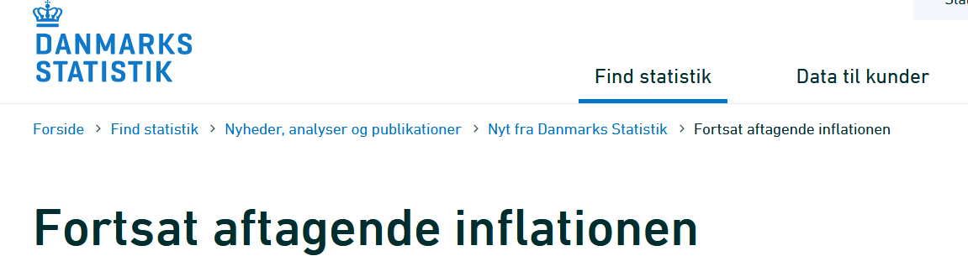
Inflation netop nu
Gå ind på:
https://www.dst.dk/da/Statistik/nyheder-analyser-publ/nyt/NytHtml?cid=39966
Hvordan går det med inflationen i Danmark netop nu?
Hvilke begreber for inflation støder I på?
Ekstraopgave:
Hvad betyder:
”Faldende inflation”
”Stigende inflation”
Hvordan er ovenstående forskelligt fra:
”Stigende priser”
”Faldende priser”

Slide 8
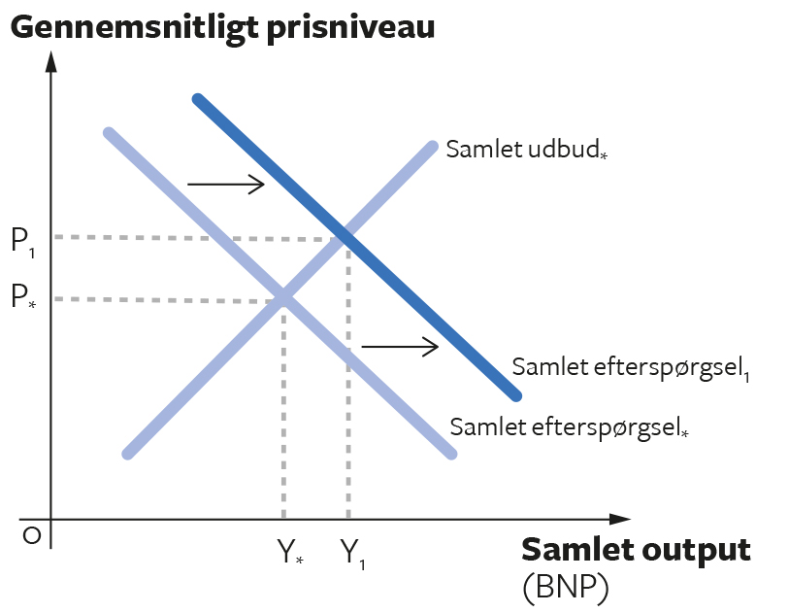
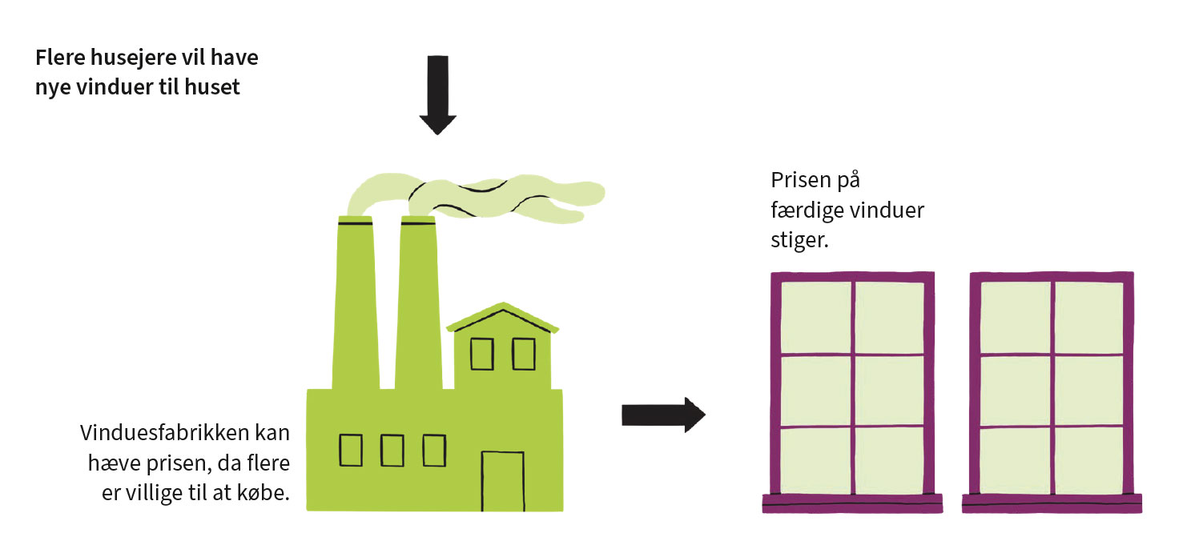
Efterspørgselsinflation
Inflationen er skabt af en øget samlet efterspørgsel i samfundet, typisk som følge af at der er høj vækst i økonomien.
Forbrugere vil her have flere penge mellem hænderne og kan efterspørge mere – dette vil presse priserne op.
Spørgsmål: Hvis forbruget stiger, hvordan påvirker det prisniveuaet?

Slide 9
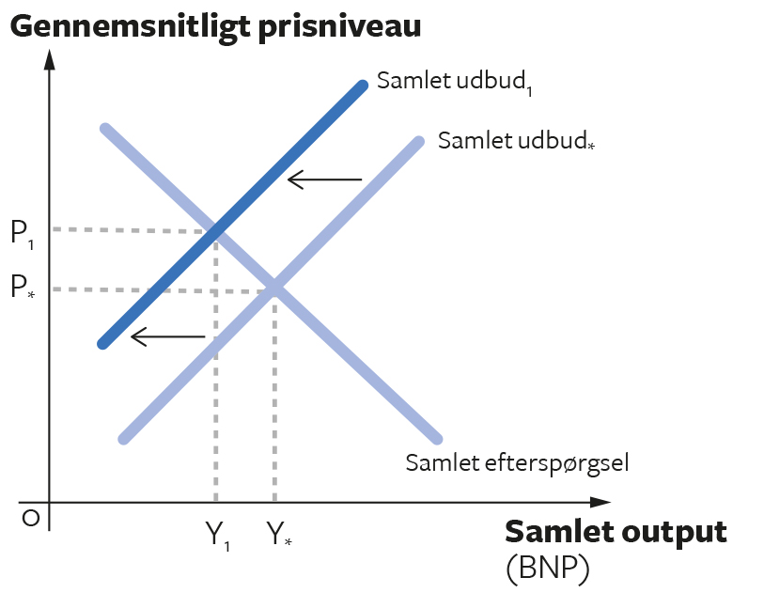
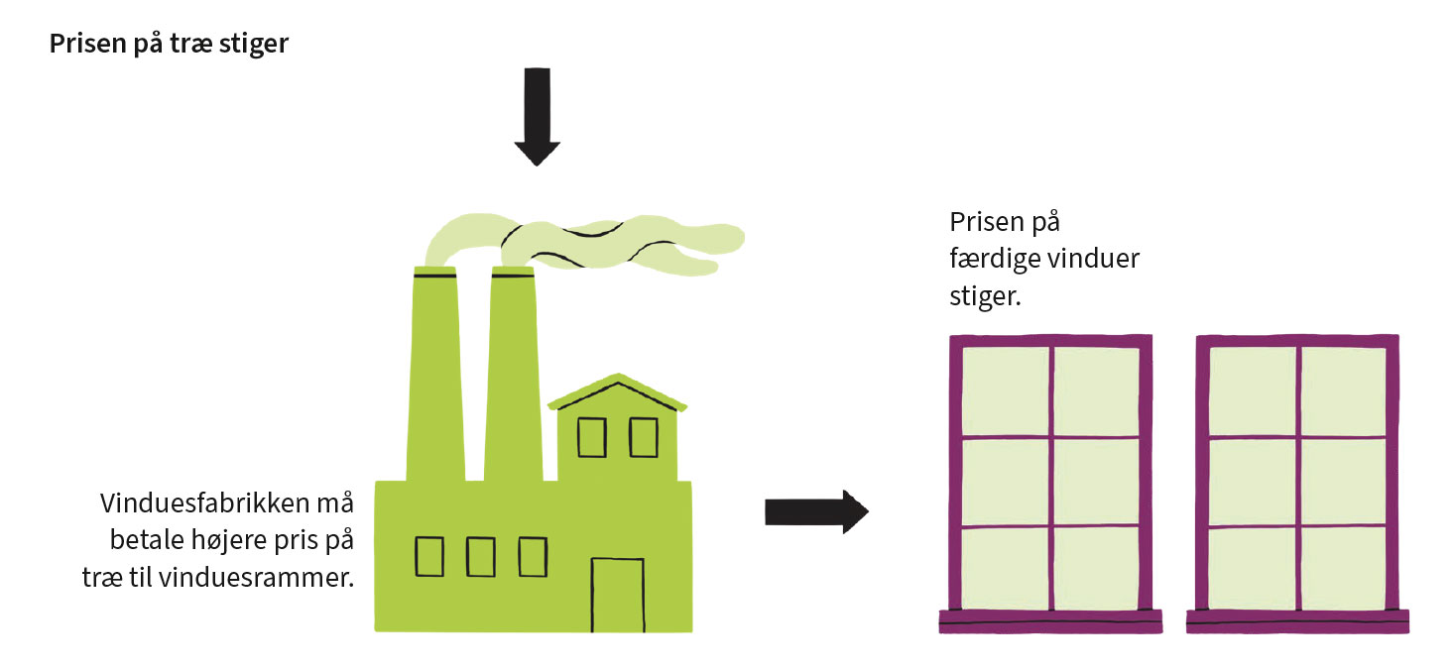
Omkostningsinflation
Inflationen kan også skyldes stigende udgifter for producenterne af varer.
Producenterne skal have dækket deres øgede udgifter, hvilket vil ske via en stigende pris på produkterne.
Spørgsmål: Hvis omkostninger ved produktionen stiger, hvordan påvirker det prisen?

Slide 10
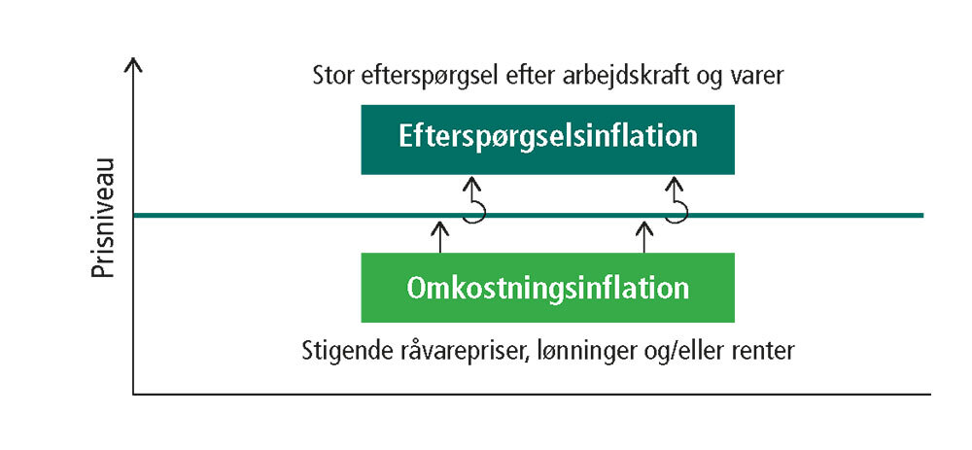
Årsager til inflation
Læs artiklen: »Man kan ikke længere med saglighed argumentere for rimeligheden i, at priserne ikke falder«
Hvad var årsagerne til inflation i starten (2022)?
Hvad er årsagerne til inflation nu (2023)?

Slide 11
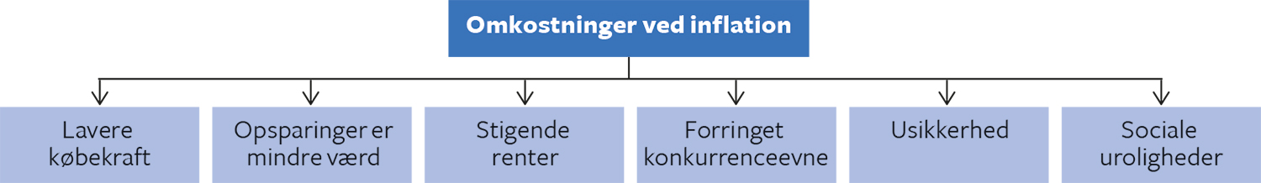
Negative onmkostninger ved inflation
Høj inflation er skadelig for økonomien af flere grunde:
Stigende priser vil generelt betyde, at man som forbruger kan købe mindre for sine penge. Dette rammer lønmodtagerne, idet deres løn i princippet falder. Man kan også tale om, at folks købekraft falder.
Høj inflation kan føre til stigende renter. Renten er den procentsats, som man skal betale ekstra, ud over de penge, man låner, dvs. prisen for at låne penge. Bankerne vil være sikre på, at de får nogenlunde samme værdi tilbagebetalt fra lånerne som den værdi, de i sin tid lånte ud. Derfor vil de have en tendens til at hæve renten.
Danmarks position i den internationale konkurrence vil også blive svækket ved stigende inflation (og dermed stigende priser). Hvorfor skulle udenlandske indkøbere købe deres bacon i Danmark, hvis den er steget i pris, og de samtidig kan købe bacon billigere i Sverige, hvor prisen ikke er steget?
Endelig kan inflation føre til et stigende pres fra lønmodtagere for at få en højere løn, idet disse selvfølgelig gerne vil kunne købe det samme, som de altid har gjort. Derved har vi en såkaldt ”pris- og lønspiral”.

Slide 12
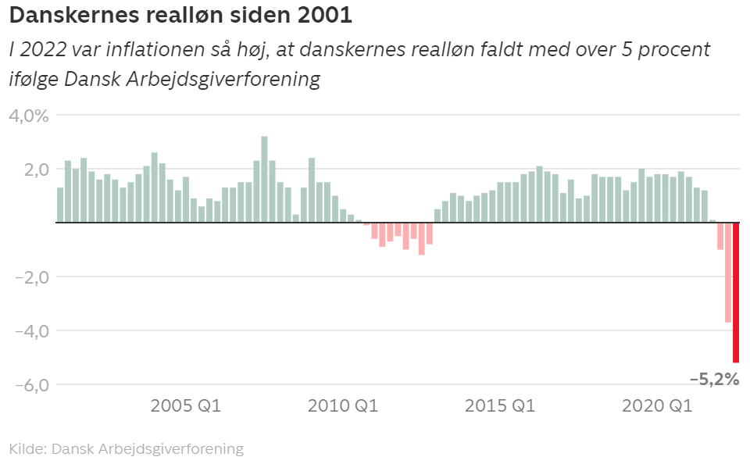
Løn-prisspiral
Løn-prisspiral: Hvis stigende lønomkostninger søges dækket ind ved prisstigninger, som giver lønmodtagerne mindre købekraft, og derfor medfører krav om lønstigning. Det kan igen...
Så er der tale om en løn-pris-spiral. Det er en form for omkostningsinflation.
Realløn: Realløn er, hvad lønmodtageren reelt får ud af sine penge i form af de varer, som vedkommende kan købe. Hvis reallønnen er steget, har forbrugeren mulighed for at købe flere varer for sin løn end tidligere.
Omvendt så vil lønmodtageren kunne købe færre varer, hvis reallønnen falder. Det kan for eksempel være, at inflationen stiger med 10 procent, mens din løn stiger med fem procent.
Spørgsmål: Hvis inflationen er på 10% og jeg får en lønstigning på 5% er min realløn så steget?
https://www.dr.dk/drtv/se/explainer_-hvad-er-en-overenskomst_362074

Slide 13
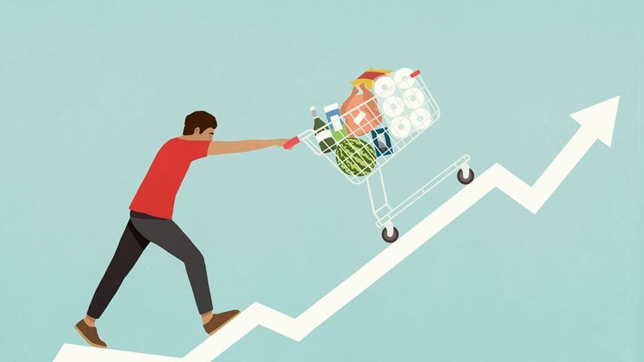
Centrale begreber om inflation
Markedsligevægt
Udbud
Efterspørgsel
Inflation
Efterspørgselsinflation
Omkostningsinflation
Løn-pris-spiral
Realløn

